Slide 1



آموزش مهارت‌های دیجیتال – تلفن‌های هوشمند
برنامه قهرمانان جامعه
2025

Slide 2
یادداشت‌های مربی: مقدمه‌ای بر تلفن هوشمند
این جزوه‌ها را برای شرکت‌کنندگان چاپ کنید:
  آماده‌سازی تلفن هوشمند شما (اندروید))
  آماده‌سازی تلفن هوشمند شما (آیفون))
یک نسخه از این اسلایدها را همراه با بخش یادداشت‌ها برای استفاده‌ی خودتان هنگام ارائه چاپ کنید..
موارد زیر را مطالعه کنید:
  اسلایدها را مرور کنید و مطمئن شوید با محتوای آن آشنا هستید،
  جزوه‌ی شرکت‌کنندگان.
در صورت داشتن هرگونه پرسش پیش از جلسه، با Elliot از طریق ایمیل Elliot@wacoss.org.au تماس بگیرید.
• این اسلاید را پیش از ارائه حذف/مخفی کنید و زمان/تاریخ جلسه بعد را در اسلاید پایانی به‌روزرسانی نمایید.

Slide 3
قدردانی از صاحبان سرزمین
ما می‌دانیم که ما بر روی سرزمین بومیان زندگی می‌کنیم. ما به مردم بومی این سرزمین احترام می‌گذاریم. مردم بومی سال‌های بسیاری در این سرزمین زندگی کرده‌اند.
ما به همه‌ی مردم بومی و بزرگان آن‌ها احترام می‌گذاریم.
ما می‌توانیم چیزهای زیادی از داستان‌های آن‌ها بیاموزیم.
این سرزمین همیشه سرزمین بومیان بوده و همیشه سرزمین بومیان خواهد بود.

Slide 4
مقدمه‌ای بر تلفن هوشمند
پروژه شمول دیجیتال ایالت غربی استرالیا

Slide 5
مرور جلسه
این جلسه شامل موارد زیر خواهد بود:
• آشنایی با عملکردهای پایه تلفن هوشمند:
یاد بگیرید تلفن هوشمند چیست و کاربردهای اصلی آن کدام است.
• شروع کار با تلفن هوشمند:
یاد بگیرید چگونه تلفن خود را شارژ کنید، روشن کنید و تنظیمات اولیه را انجام دهید.
• پیمایش و استفاده ایمن از تلفن هوشمند:
یاد بگیرید چگونه از ویژگی‌های پایه استفاده کنید و در فضای آنلاین ایمن بمانید.
Notes:
به همه خوش‌آمد بگویید و خودتان را معرفی کنید.
هدف کارگاه را توضیح دهید – ارائه یک مرور کلی درباره چگونگی استفاده از تلفن هوشمند.
بر اهمیت استفاده از تلفن هوشمند برای آموزش، زندگی و کار تأکید کنید.
ذکر کنید که در این جلسه درباره چگونگی استفاده ایمن از تلفن هوشمند صحبت خواهید کرد.
به آن‌ها یادآوری کنید که در جلسات آموزشی آینده شرکت کنند تا بیشتر درباره ایمنی در استفاده از تلفن بیاموزند.

Slide 6

معرفی‌
• خودتان را به گروه معرفی کنید.
• یک نکته جالب که ممکن است درباره شما ندانند با آن‌ها به اشتراک بگذارید!
Notes:
معرفی سریع
هدف: آشنایی سریع با یکدیگر و ایجاد فضای دوستانه.
از هر شرکت‌کننده بخواهید خودش را معرفی کند. آن‌ها باید نام خود و یک نکته جالب درباره خودشان را بیان کنند.
یادآوری کنید که هر معرفی حداکثر ۳۰ ثانیه باشد تا کوتاه و جذاب بماند.
پس از پایان معرفی همه، درباره موارد جالب یا نکاتی که توجه شما را جلب کرده‌اند، نظر بدهید.

Slide 7
آشنایی با تلفن‌های هوشمند
این ویدیو را تماشا کنید:
https://vimeo.com/879269983
تلفن هوشمند چیست و ممکن است از آن برای چه کارهایی استفاده کنید؟
Notes:
در اینجا چند پرسش وجود دارد که می‌توانید پس از تماشای ویدیو بپرسید:
درک تلفن‌های هوشمند:
«نظر شما درباره این ویدیو چه بود؟»
«آیا این ویدیو به شما کمک کرد که بفهمید تلفن هوشمند چیست؟»
فرصتی برای به اشتراک‌گذاری:
«چند دقیقه وقت بگذاریم تا هر کس مایل است تجربه خود را درباره تلفن‌های هوشمند با دیگران به اشتراک بگذارد.»
«آیا تا به حال از تلفن هوشمند استفاده کرده‌اید؟»
«تجربه شما چگونه بود؟»

Slide 8
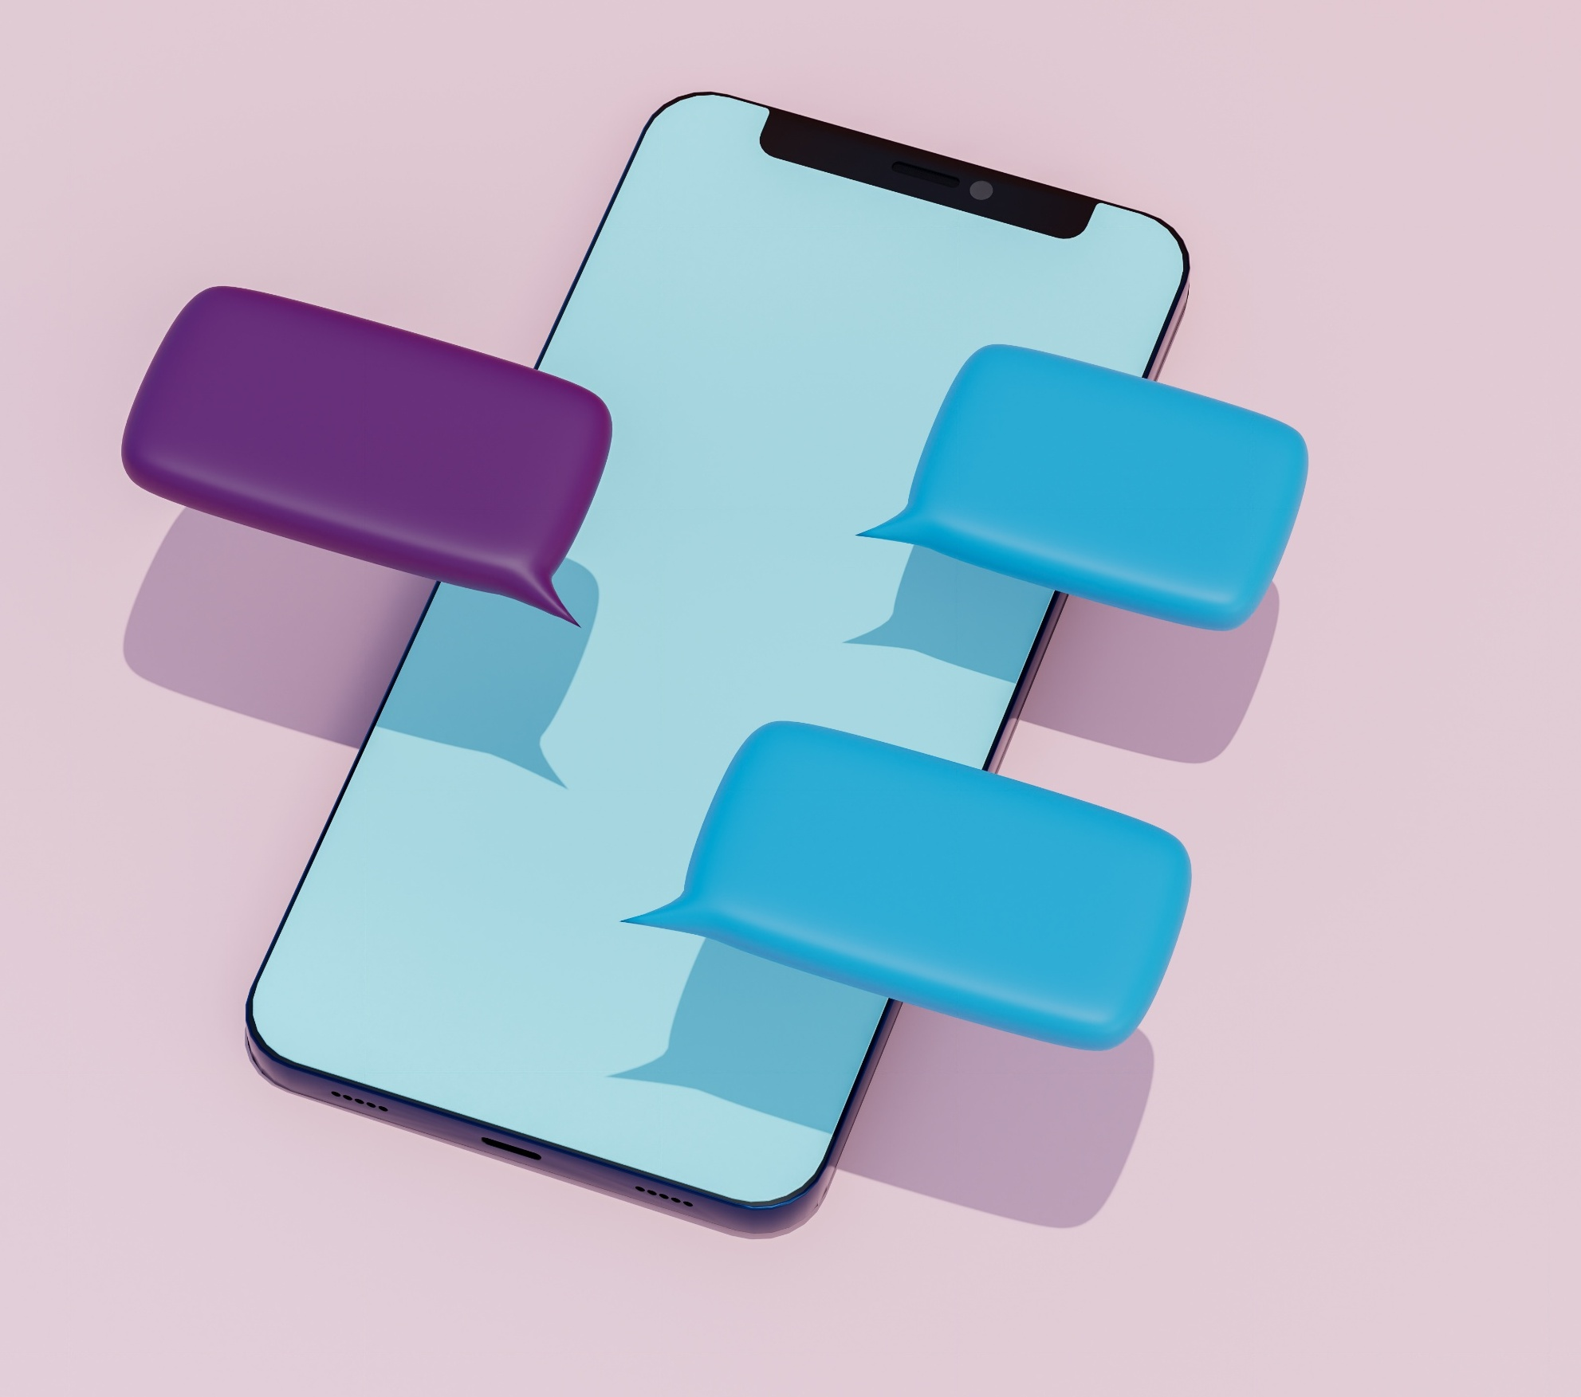
شروع کار با تلفن هوشمند
• شارژ کردن تلفن هوشمند
• روشن کردن تلفن هوشمند
• تنظیم و پیکربندی تلفن
آماده‌سازی تلفن هوشمند شما (اندروید)
آماده‌سازی تلفن هوشمند شما (آیفون)
Notes:
شارژ کردن تلفن هوشمند:
ابتدا با شارژ کردن تلفن هوشمند شروع کنید.
هر تلفن هوشمندی با یک شارژر عرضه می‌شود.
برای شارژ کردن تلفن، شارژر را به پریز برق وصل کنید و سر دیگر آن را به تلفن وصل نمایید.
معمولاً یک آیکون باتری روی صفحه نمایش ظاهر می‌شود که نشان می‌دهد تلفن در حال شارژ شدن است.
ممکن است شارژ کامل تلفن چند ساعت طول بکشد، بسته به اینکه میزان شارژ باتری چقدر پایین باشد.
بهتر است تلفن خود را شب‌ها یا زمانی که برای مدتی از آن استفاده نمی‌کنید شارژ کنید.
از شرکت‌کنندگان بخواهید اگر تلفن هوشمند دارند، نشانگر باتری را در بالای صفحه خود پیدا کنند.
روشن کردن تلفن هوشمند:
در مرحله بعد درباره روشن کردن تلفن هوشمند صحبت کنید.
برای روشن کردن تلفن، دکمه پاور را فشار داده و نگه دارید تا زمانی که صفحه روشن شود.
دکمه پاور معمولاً در کناره یا بالای تلفن قرار دارد.
اگر تلفن روشن نشد، ممکن است لازم باشد ابتدا آن را شارژ کنید.
پس از روشن شدن تلفن، صفحه اصلی (Home Screen) یا صفحه خوشامدگویی را خواهید دید، به‌ویژه اگر اولین بار است که از آن استفاده می‌کنید.
تنظیم تلفن:
وقتی تلفن را برای اولین بار روشن می‌کنید، باید آن را تنظیم نمایید.
این مرحله معمولاً شامل موارد زیر است:
انتخاب زبان،
اتصال به وای‌فای،
ورود با حساب Google یا Apple.
دستورالعمل‌های روی صفحه را دنبال کنید تا تنظیمات تکمیل شود. اگر حساب Google یا Apple ندارید، می‌توانید در حین این فرایند یک حساب جدید ایجاد کنید.
آماده‌سازی تلفن هوشمند (اندروید):
برای تلفن‌های اندرویدی، مراحل راه‌اندازی شما را راهنمایی می‌کند تا:
به وای‌فای متصل شوید،
با حساب Google خود وارد شوید،
ویژگی‌های امنیتی مانند پین یا اثرانگشت را تنظیم کنید.
همچنین می‌توانید داده‌های خود را از تلفن قبلی بازیابی کنید اگر نسخه پشتیبان داشته باشید.
پس از اتمام مراحل راه‌اندازی، صفحه اصلی با آیکون برنامه‌ها نمایش داده می‌شود.
آماده‌سازی تلفن هوشمند (آیفون):
برای آیفون‌ها، مراحل راه‌اندازی شما را راهنمایی می‌کند تا:
به وای‌فای متصل شوید،
با Apple ID خود وارد شوید،
ویژگی‌های امنیتی مانند Face ID یا Touch ID را تنظیم کنید.
همچنین می‌توانید داده‌های خود را از آیفون قبلی بازیابی کنید اگر نسخه پشتیبان داشته باشید.
پس از اتمام مراحل راه‌اندازی، صفحه اصلی با آیکون برنامه‌ها نمایش داده می‌شود.
فعالیت تعاملی:
چند دقیقه وقت بگذارید تا شرکت‌کنندگان جزوه‌هایی را که چاپ کرده‌اید مرور کنند.
مطمئن شوید که هر شخص دست‌کم یک نسخه از جزوه‌ای را دارد که با نوع تلفن او (اندروید یا آیفون) مطابقت دارد.

Slide 9
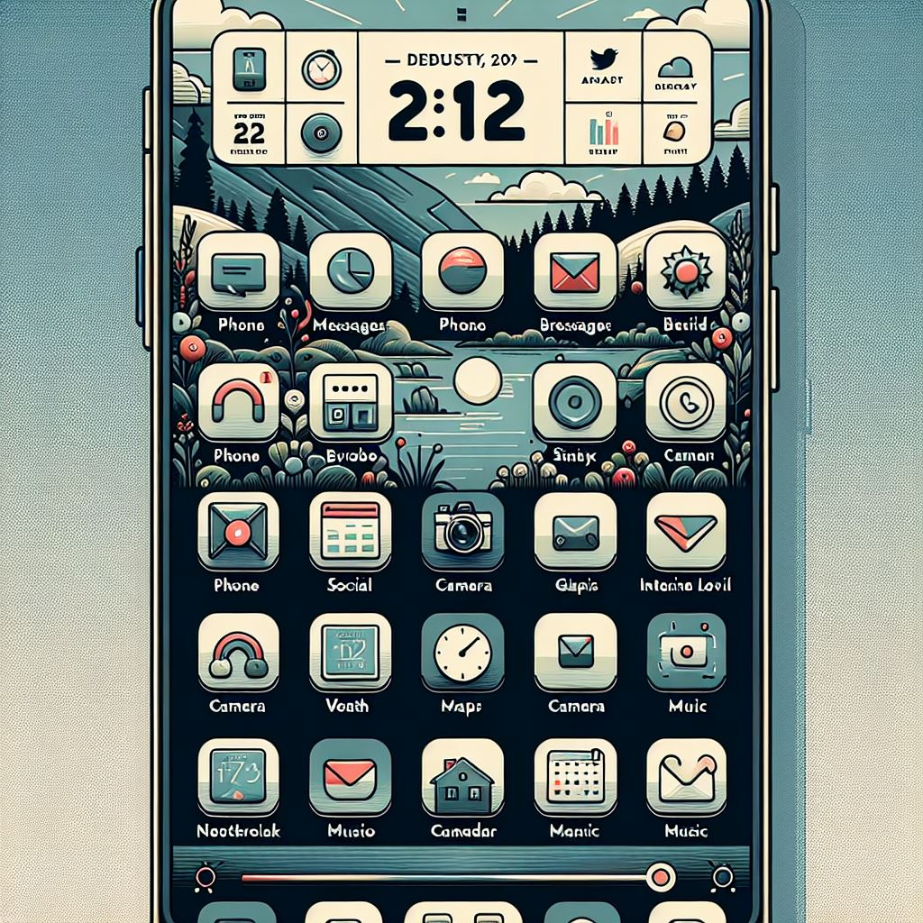
پیمایش در تلفن هوشمند
صفحه اصلی
برنامه‌ها
پیامک‌ها و پیام‌رسانی
برقراری و دریافت تماس
Notes:
صفحه اصلی و برنامه‌ها
آشنایی با چیدمان صفحه اصلی:
بیایید با صفحه اصلی شروع کنیم. این همان صفحه‌ای است که هنگام روشن کردن تلفن خود مشاهده می‌کنید.
در بالای صفحه معمولاً زمان، میزان شارژ باتری و قدرت سیگنال دیده می‌شود.
در وسط صفحه، آیکون‌های برنامه‌های مختلف را مشاهده می‌کنید. این آیکون‌ها میان‌برهایی برای باز کردن برنامه‌ها هستند.
در پایین صفحه ممکن است ردیفی از آیکون‌ها وجود داشته باشد که در تمام صفحات ثابت هستند. این آیکون‌ها معمولاً مربوط به برنامه‌های مهمی مانند تلفن، پیام‌ها و مرورگر اینترنت هستند.
چگونه برنامه‌ها را باز و بسته کنیم:
برای باز کردن یک برنامه، کافی است روی آیکون آن ضربه بزنید.
برای مثال، اگر می‌خواهید دوربین را باز کنید، روی آیکون دوربین ضربه بزنید.
برای بستن یک برنامه، معمولاً می‌توانید دکمه خانه (Home) را فشار دهید (اگر تلفن شما آن را دارد) یا از پایین صفحه به سمت بالا سوایپ کنید.
اگر می‌خواهید تمام برنامه‌هایی را که باز هستند ببینید، می‌توانید:
از پایین صفحه به سمت بالا سوایپ کنید و نگه دارید، یا
دکمه برنامه‌های اخیر (Recent Apps) را فشار دهید (اگر تلفن شما آن را دارد).
سپس می‌توانید با کشیدن صفحه به چپ، راست یا بالا برنامه‌ها را ببندید.
برقراری تماس و ارسال پیامک
چگونه تماس تلفنی برقرار کنیم:
برای تماس تلفنی، روی آیکون تلفن ضربه بزنید. این کار صفحه شماره‌گیر را باز می‌کند.
می‌توانید شماره تلفن را با استفاده از صفحه‌کلید وارد کنید یا یک مخاطب را از فهرست انتخاب کنید.
پس از وارد کردن شماره یا انتخاب مخاطب:
روی دکمه تماس ضربه بزنید تا تماس برقرار شود.
این دکمه معمولاً شبیه به آیکون سبز رنگ تلفن است.
برای پایان تماس، روی آیکون قرمز رنگ تلفن ضربه بزنید.
ارسال پیامک:
برای ارسال پیامک، روی آیکون پیام‌ها ضربه بزنید. این کار برنامه پیام‌رسان را باز می‌کند.
برای شروع یک پیام جدید، روی آیکون پیام جدید (معمولاً به شکل مداد یا علامت +) ضربه بزنید.
شماره تلفن را وارد کنید یا یک مخاطب را از فهرست انتخاب کنید.
پیام خود را در کادر متنی پایین صفحه تایپ کنید.
وقتی آماده ارسال هستید، روی دکمه ارسال ضربه بزنید (معمولاً به شکل هواپیمای کاغذی یا فلش).

Slide 10

ایمن ماندن در فضای آنلاین
Notes:
این ویدیو را پخش کنید.

Slide 11
پیش از پایان جلسه
بررسی کنید که آیا می‌توانید موارد زیر را انجام دهید:
برق و شارژ:
• روشن و خاموش کردن تلفن
• شارژ کردن تلفن
ارتباطات:
• برقراری و پاسخ دادن به تماس‌ها
• ارسال و خواندن پیامک‌ها
اتصال:
• روشن/خاموش کردن دیتای موبایل
• اتصال به وای‌فای
برنامه‌ها:
• پیدا کردن برنامه‌ها
• دانلود برنامه‌ها (بانکداری، نقشه‌ها)
• گرفتن عکس
• پیدا کردن مرورگر اینترنت
• تنظیم زنگ هشدار یا یادآور
Notes:
فهرست کارهایی را که افراد می‌توانند با تلفن‌های خود انجام دهند مرور کنید.
از شرکت‌کنندگان بخواهید آنچه را که می‌توانند انجام دهند به یکدیگر نشان دهند.

Slide 12
بیاییید راجع به موارد زیر بحث کنیم:
۳. اگر پیام یا ایمیل مشکوکی دریافت کردید چه باید بکنید؟
a) نادیده گرفتن آن
b) کلیک روی لینک‌ها برای دیدن محتوا
c) گزارش دادن و حذف کردن پیام
d) ارسال آن برای دوستان
۴. چگونه می‌توانید اطلاعات شخصی خود را در تلفن هوشمند ایمن نگه دارید؟
a) به اشتراک گذاشتن آن با دوستان مورد اعتماد
b) خصوصی نگه داشتن اطلاعات و استفاده از گذرواژه‌های قوی
c) انتشار آن در شبکه‌های اجتماعی
d) یادداشت کردن و نگه داشتن در کیف پول
۱. اولین کاری که هنگام راه‌اندازی یک تلفن هوشمند جدید باید انجام دهید چیست؟
a) دانلود برنامه‌ها
b) شارژ کردن تلفن
c) روشن کردن تلفن و دنبال کردن دستورالعمل‌های راه‌اندازی
d) برقراری تماس
۲. چرا مهم است از شارژر مناسب تلفن هوشمند خود استفاده کنید؟
a) برای جلوگیری از آسیب به باتری
b) برای شارژ سریع‌تر تلفن
c) برای زیباتر به نظر رسیدن تلفن
d) برای صرفه‌جویی در هزینه
Notes:
پرسش‌ها را مطرح کنید و از شرکت‌کنندگان بخواهید پاسخ‌های خود را به اشتراک بگذارند.
ممکن است پاسخ‌ها برای افراد مختلف متفاوت باشد. می‌توانید از شرکت‌کنندگان بخواهید توضیح دهند چرا یک گزینه را به جای گزینه‌های دیگر انتخاب کرده‌اند.

Slide 13
مرور مجدد اهداف جلسه
• آشنایی با عملکردهای پایه تلفن هوشمند:
یاد بگیرید تلفن هوشمند چیست و کاربردهای اصلی آن کدام است.
شروع کار با تلفن هوشمند:
یاد بگیرید چگونه دستگاه خود را شارژ کنید، روشن کنید و تنظیمات اولیه را انجام دهید.
پیمایش و استفاده ایمن از تلفن هوشمند:
یاد بگیرید چگونه از ویژگی‌های پایه استفاده کنید و در فضای آنلاین ایمن بمانید.
آیا اطلاعات بیشتری می‌خواهید؟
• جزوه ارائه ‌شده را مطالعه کنید، یا
• به این آدرس مراجعه کنید:: https://beconnected.esafety.gov.au/topic-library/computer-basics-for-beginners/what-is-a-smartphone,
  • در گوگل جست‌وجو کنید “Be Connected get to know your smartphone”
Notes:
اهداف جلسه را مرور کنید.
به شرکت‌کنندگان کمک کنید منبع Be Connected را پیدا کنند تا بتوانند پس از جلسه نیز اطلاعات بیشتری درباره موضوع به دست آورند.

Slide 14
سپاسگزاریم!
زمان جلسه بعدی:

